Slide 1
Energy Project CTAI

Slide 2
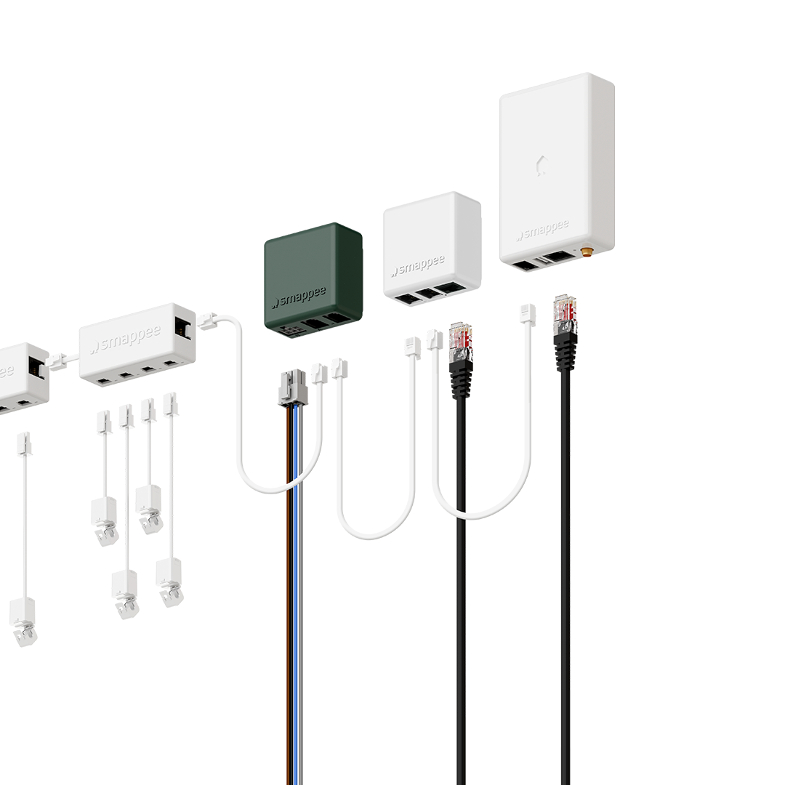
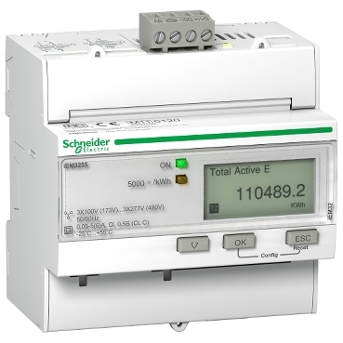
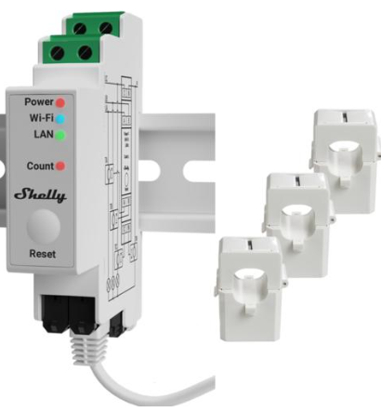
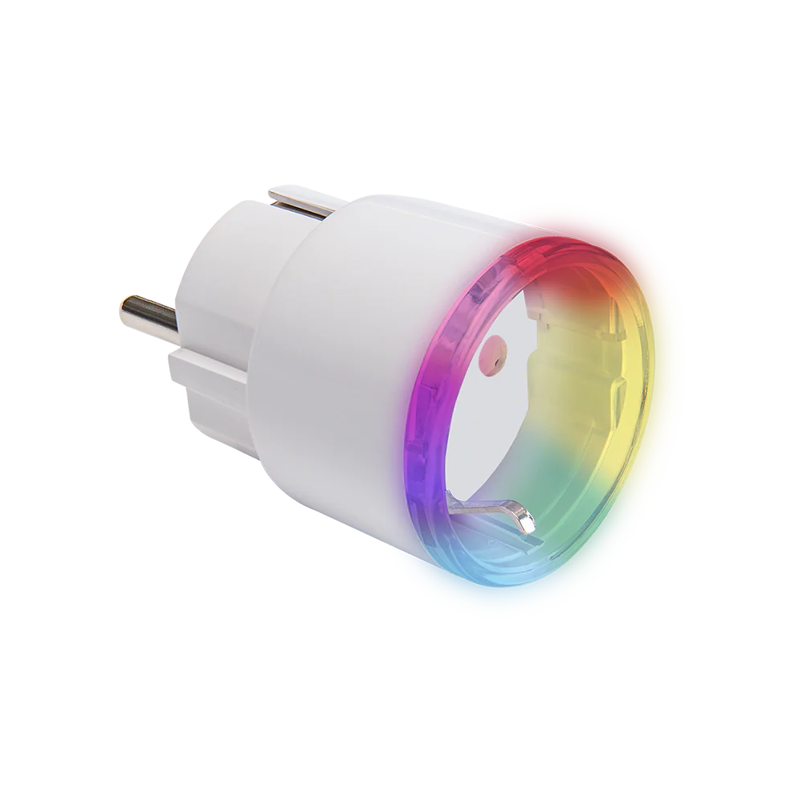
Project description
Households and small companies are consuming more and more energy due to the advent of electric cars, heat pumps and other electrical appliances. Classic measurement methods to analyze that consumption are expensive and require complex hardware.
Notes:
Kortrijk Weide is geen gewone site, maar een echte proeftuin voor de toekomst, een plek waar nieuwe technologieën en ideeën niet in labo’s blijven hangen, maar getest worden in de echte wereld.
Hier werken onderwijs, onderzoek en overheid samen, elk met hun eigen kennis en ervaring. Die samenwerking maakt het mogelijk om te experimenteren, fouten te maken en vooral sneller te leren. Zo groeien er oplossingen die niet alleen Kortrijk Weide, maar ook andere wijken en steden kunnen helpen om duurzamer en slimmer met energie om te gaan. Het living lab laat zo zien hoe innovatie concreet vorm krijgt en hoe samenwerking de energietransitie versnelt.

Slide 3
project research
Investigate how AI can help to analyze energy consumption smarter and cheaper based on existing measurement data from InfluxDB.
Investigate how AI can help to analyze energy consumption smarter and cheaper based on pattern recognition based on consumption.

Slide 4
Project goal
A proof of concept that automatically learns which appliances are active based on a building's total energy consumption.
In other words, can AI infer from one overall energy consumption which appliances are currently consuming and how much each appliance contributes to the total?
Notes:
Kortrijk Weide is geen gewone site, maar een echte proeftuin voor de toekomst, een plek waar nieuwe technologieën en ideeën niet in labo’s blijven hangen, maar getest worden in de echte wereld.
Hier werken onderwijs, onderzoek en overheid samen, elk met hun eigen kennis en ervaring. Die samenwerking maakt het mogelijk om te experimenteren, fouten te maken en vooral sneller te leren. Zo groeien er oplossingen die niet alleen Kortrijk Weide, maar ook andere wijken en steden kunnen helpen om duurzamer en slimmer met energie om te gaan. Het living lab laat zo zien hoe innovatie concreet vorm krijgt en hoe samenwerking de energietransitie versnelt.

Slide 5
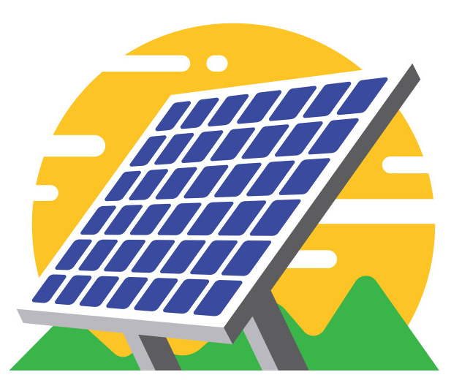
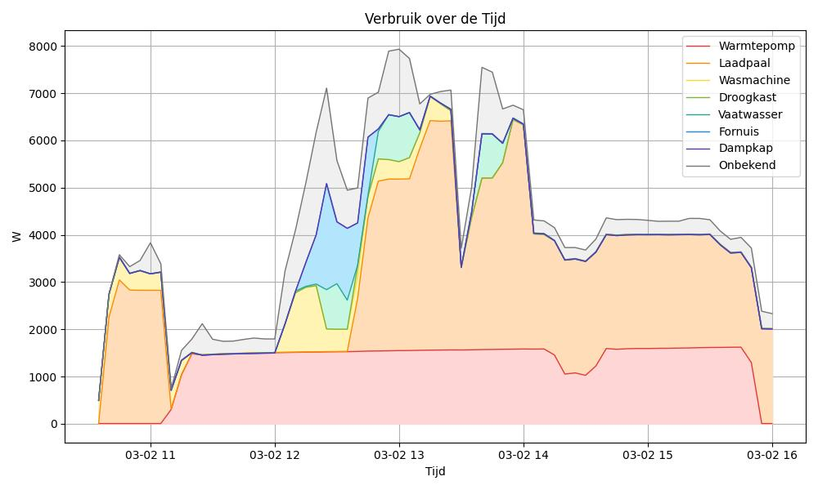
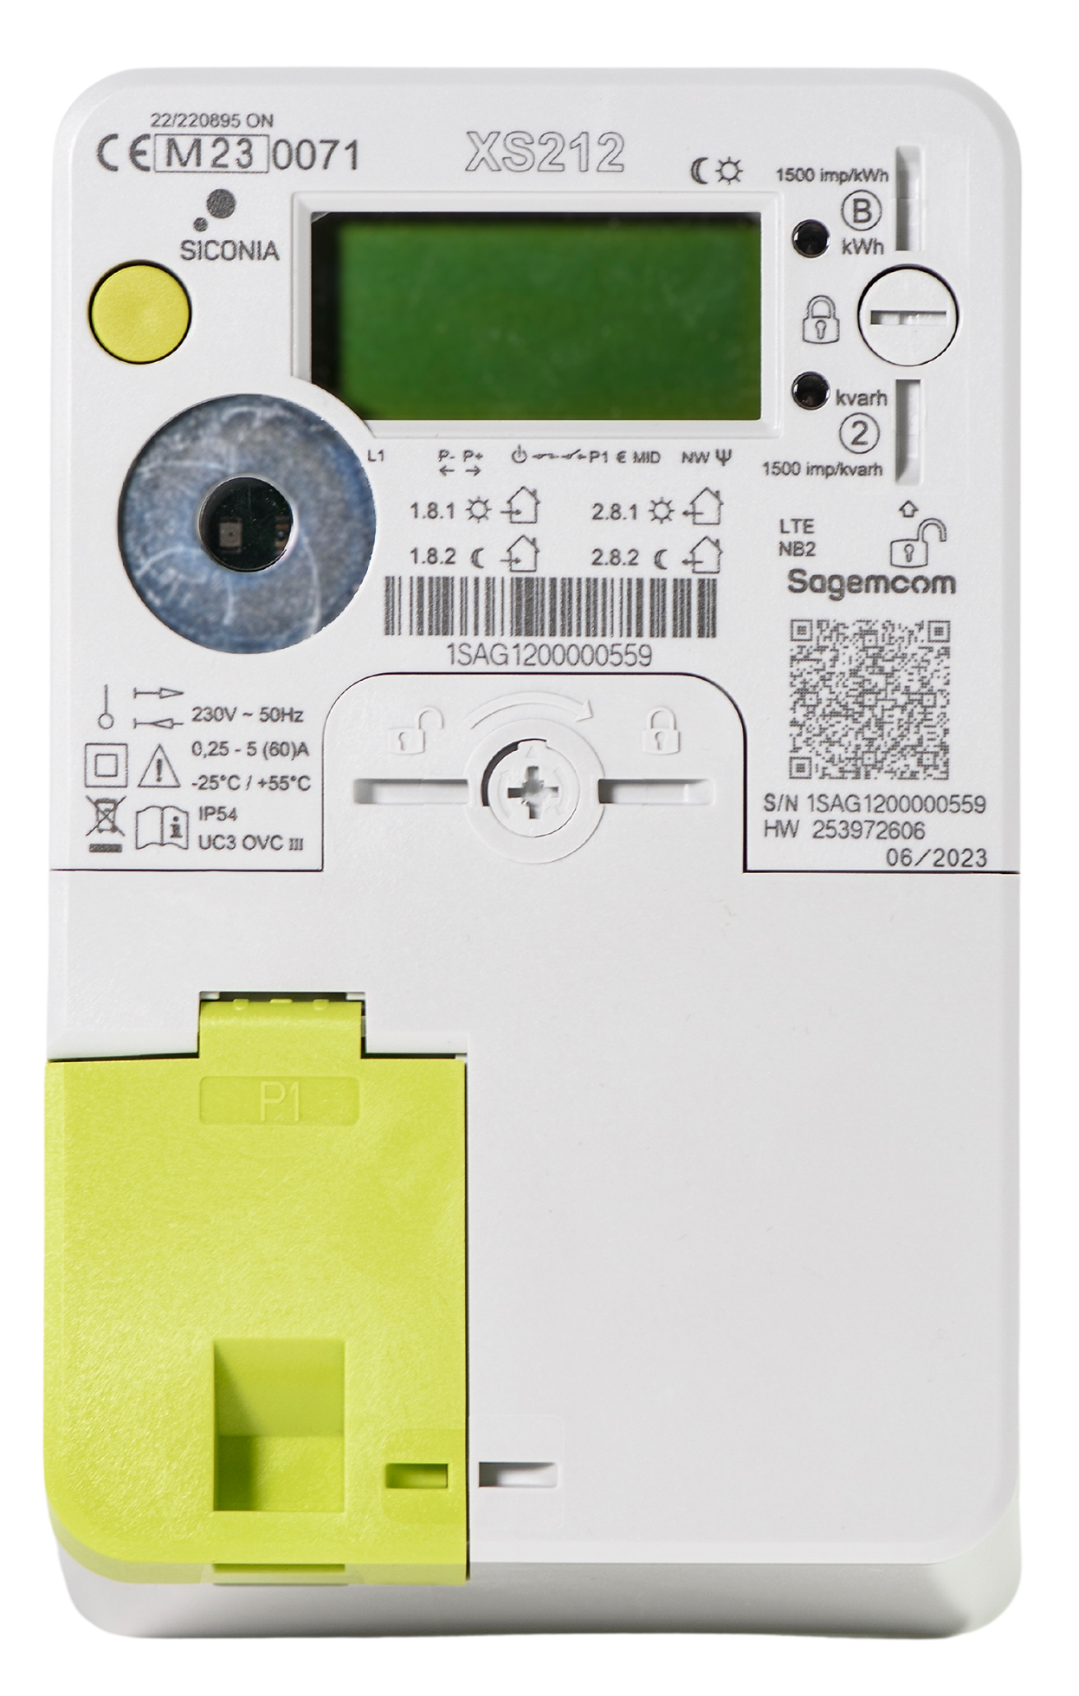
Project goal
Solar: 2385W
Building Consumption:
2748W
Grid: 363W
Notes:
Kortrijk Weide is geen gewone site, maar een echte proeftuin voor de toekomst, een plek waar nieuwe technologieën en ideeën niet in labo’s blijven hangen, maar getest worden in de echte wereld.
Hier werken onderwijs, onderzoek en overheid samen, elk met hun eigen kennis en ervaring. Die samenwerking maakt het mogelijk om te experimenteren, fouten te maken en vooral sneller te leren. Zo groeien er oplossingen die niet alleen Kortrijk Weide, maar ook andere wijken en steden kunnen helpen om duurzamer en slimmer met energie om te gaan. Het living lab laat zo zien hoe innovatie concreet vorm krijgt en hoe samenwerking de energietransitie versnelt.

